Slide 1
广州创龙电子科技有限公司
AM437x-DSS显示框架
Guangzhou Tronlong Electronic Technology Co., Ltd

Slide 2
DSS 特性
01
DSS 简介
02
03
DSS 驱动配置

Slide 3
01
DSS 特性
第 1 部分

Slide 4
DSS 特性
DSS：Display Subsystem 显示子系统
Display Modes
— 可编程的像素内存格式（每像素1位、 2位、 4位和8位；
每像素RGB 16位和24位；以及 YUV4:2:2）
— 256 x 24 位 RGB 输入调色板
— 最高 2048 x 2048 分辨率
广州创龙电子科技有限公司
04

Slide 5
DSS 特性
Display Support
—支持四种类型的显示： 被动和主动彩色；被动和主动单色
— 4 位和 8 位单色被动面板接口支持
— RGB 8 位彩色被动面板接口支持
— RGB 12 位、 16 位、 18 位和 24 位主动面板接口支持
—通过 RFBI 模块支持远程帧缓冲器（ 嵌入在 LCD 面板中）
—通过 RFBI 模块局部刷新远程帧缓冲器
—局部显示
广州创龙电子科技有限公司
05

Slide 6
DSS 特性
Signal Processing
— 对一个图形层（ RGB 或 CLUT）和两个视频层（YUV 4:2:2、RGB16 和 RGB24）的覆盖和窗口化支持
— 显示接口上支持 RGB 24 位， 可抖动至RGB 18 位像素输出加上 6 位帧率控制（ 空间和时间）
— 透明颜色键（ 源和目标）
— 同步缓冲器更新
— 伽玛曲线支持
— 多缓冲器支持
— 裁切支持
— 颜色相位旋转
广州创龙电子科技有限公司
06

Slide 7
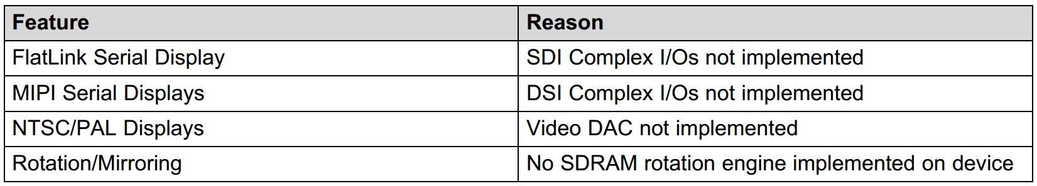
DSS 特性
不支持的特性
广州创龙电子科技有限公司
07

Slide 8
02
DSS 简介
第 2 部分

Slide 9
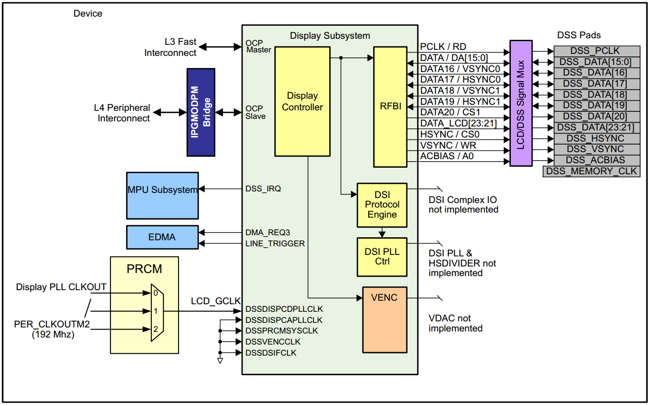
DSS 简介
广州创龙电子科技有限公司
09
Notes:
This device includes a Display Subsystem (DSS) that reads display data from external memory and drives
several different types of LCD displays.

Slide 10
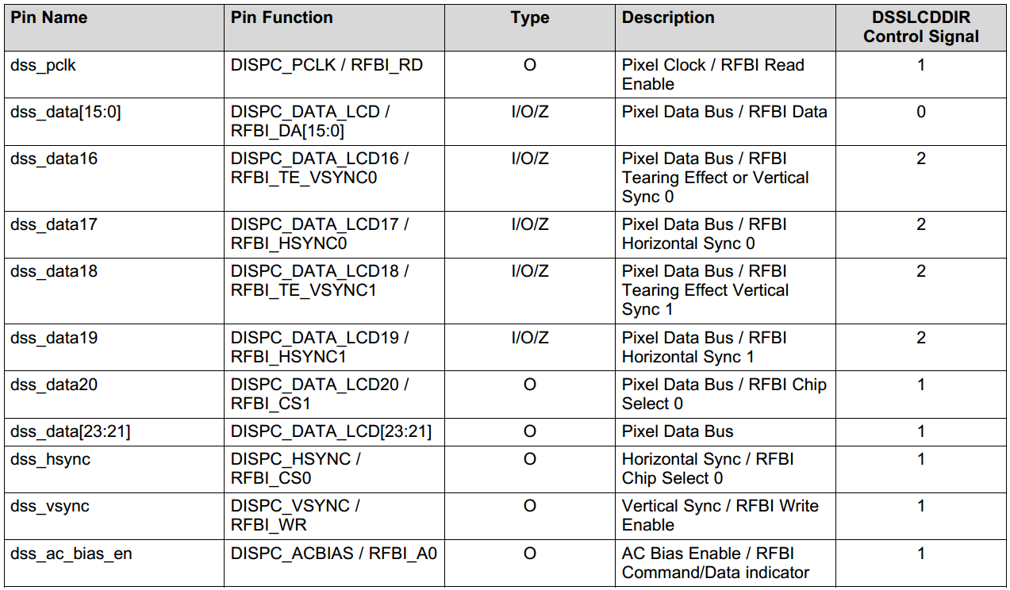
DSS 简介
广州创龙电子科技有限公司
10
Notes:
Pin function depends on the operating mode (bypass or RFBI). The DSSLCDDIR[2:0] control signals are used to control the pad OEN
of the associated signals as shown.

Slide 11
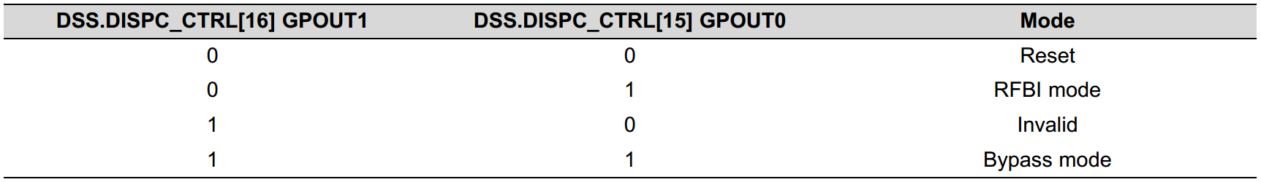
DSS 简介
The DSS.DISPC_CTRL[16:15] GPOUT[1:0] bits control selection of the display subsystem modules.
广州创龙电子科技有限公司
11
Notes:
The display controller has two I/O pad modes at the module level:
• RFBI mode (RFBI enabled), which implements the MIPI DBI 2.0 protocol
• Bypass mode (RFBI disabled), which implements the MIPI DPI 1.0 protocol
The RFB of the LCD panel is connected directly to the RFBI module of the device. The RFBI controls the
reads/writes from/to the RFB. The RFBI receives the output from the DISPC (which takes data from the
memory) and generates the signals to control the LCD panel. Through the RFBI, the MPU can send
commands or parameter/display data to the LCD panel and directly set the DISPC registers to read/write
the data from/to the memory in the LCD panel. The RFBI can manage up to two LCD panels when the
serial interface is not used.

Slide 12
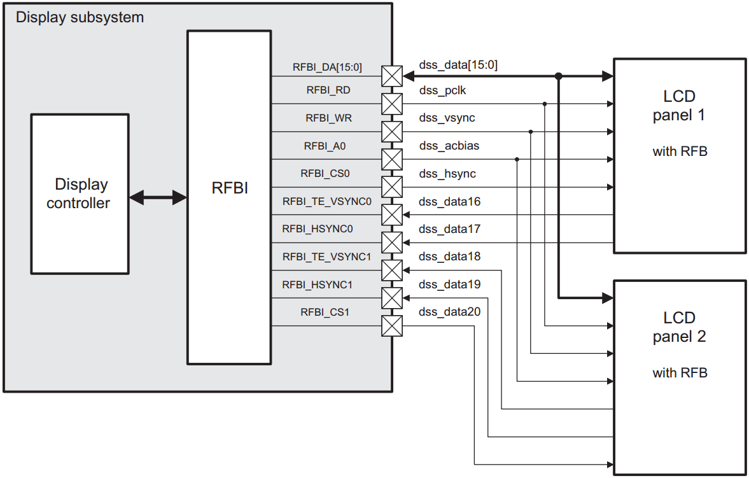
DSS 简介——RFBI Mode
LCD Support Parallel Interface (RFBI Mode)
广州创龙电子科技有限公司
12

Slide 13
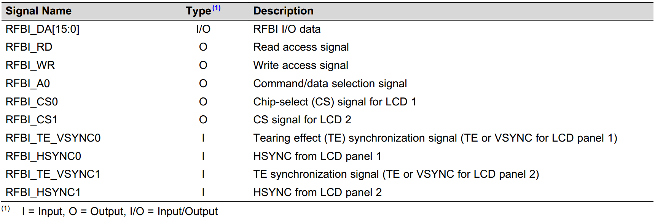
DSS 简介——RFBI Mode
LCD Interface Signals
广州创龙电子科技有限公司
13

Slide 14
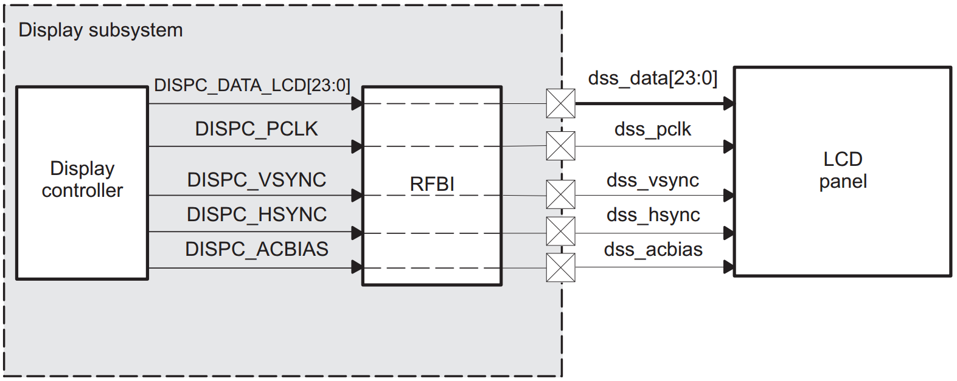
DSS 简介——Bypass Mode
LCD Support Parallel Interface (Bypass Mode)
广州创龙电子科技有限公司
14

Slide 15
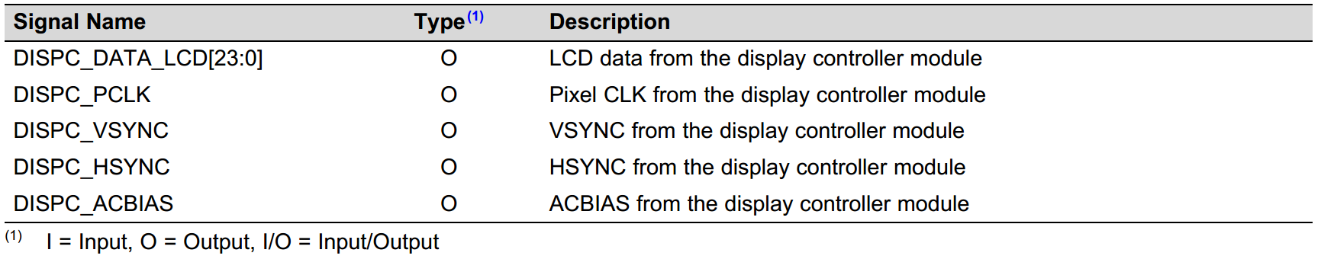
DSS 简介——Bypass Mode
LCD Interface Signals
广州创龙电子科技有限公司
15

Slide 16
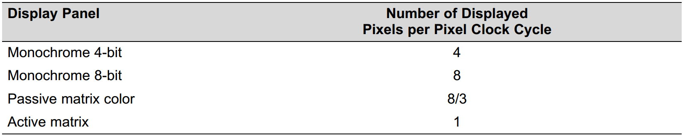
DSS 简介——LCD Output and Data Format
LCD Output and Data Format
Passive matrix ：无源（被动）阵列
Active matrix ：有源（主动）阵列
广州创龙电子科技有限公司
16
Notes:
无源阵列显示器是一种伪彩显，即每个显示像
素是单色，彩色发光是由屏幕两侧或周围的彩色光源所激活，因此显示器在亮度
、对比度、色度及响应速度等方面都较差。有源阵列显示器是一种真彩显，显示
屏上每个像素后面都有四个（一个单色、三个ＢＧＲ彩色）相互独立的薄膜晶体
管驱动像素发出彩色光，因此显示器在亮度、对比度、色度及响应速度等方面已
接近ＣＲＴ显示器

Slide 17
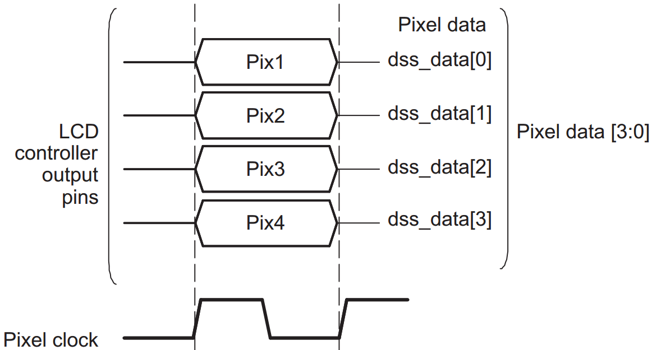
DSS 简介——LCD Output and Data Format
LCD Pixel Data Monochrome4 Passive Matrix
广州创龙电子科技有限公司
17
Notes:
Monochrome displays use either a 4-bit or 8-bit interface. Each bit represents one pixel (on or off),
which means that either 4 or 8 pixels are sent to the LCD at each pixel clock.
单色模式支持4bit 和 8bit 的接口。
单色属于无源模式。

Slide 18
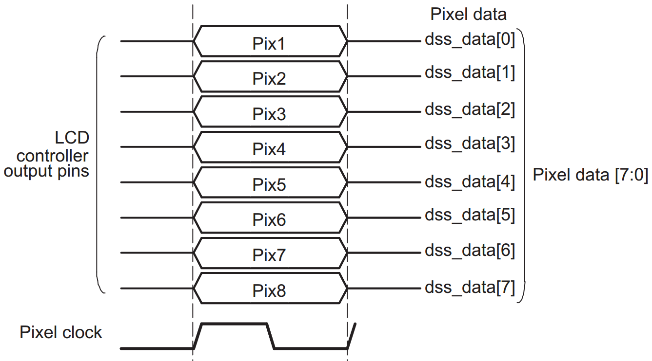
DSS 简介——LCD Output and Data Format
LCD Pixel Data Monochrome8 Passive Matrix
广州创龙电子科技有限公司
18
Notes:
Monochrome displays use either a 4-bit or 8-bit interface. Each bit represents one pixel (on or off),
which means that either 4 or 8 pixels are sent to the LCD at each pixel clock.

Slide 19
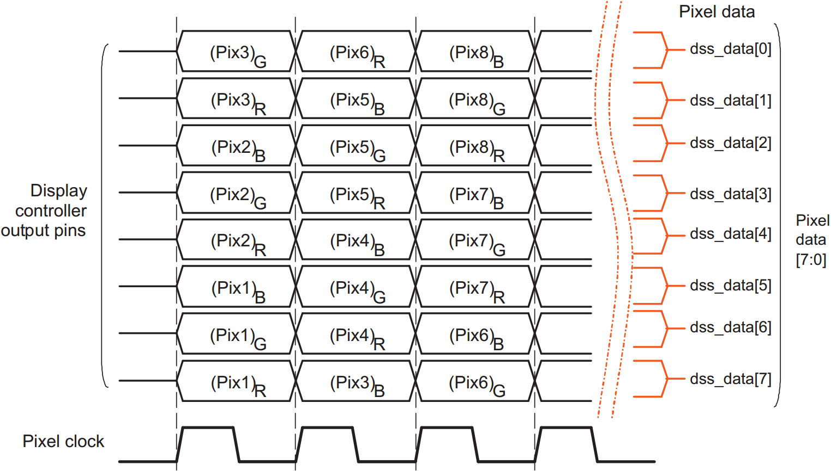
DSS 简介——LCD Output and Data Format
LCD Pixel Data Color Passive Matrix
广州创龙电子科技有限公司
19
Notes:
Passive matrix technology, color mode
无源彩色模式
Color passive displays use 8-bit data input lines. In a given pixel clock cycle, each line represents one
color component (red, green, or blue).

Slide 20
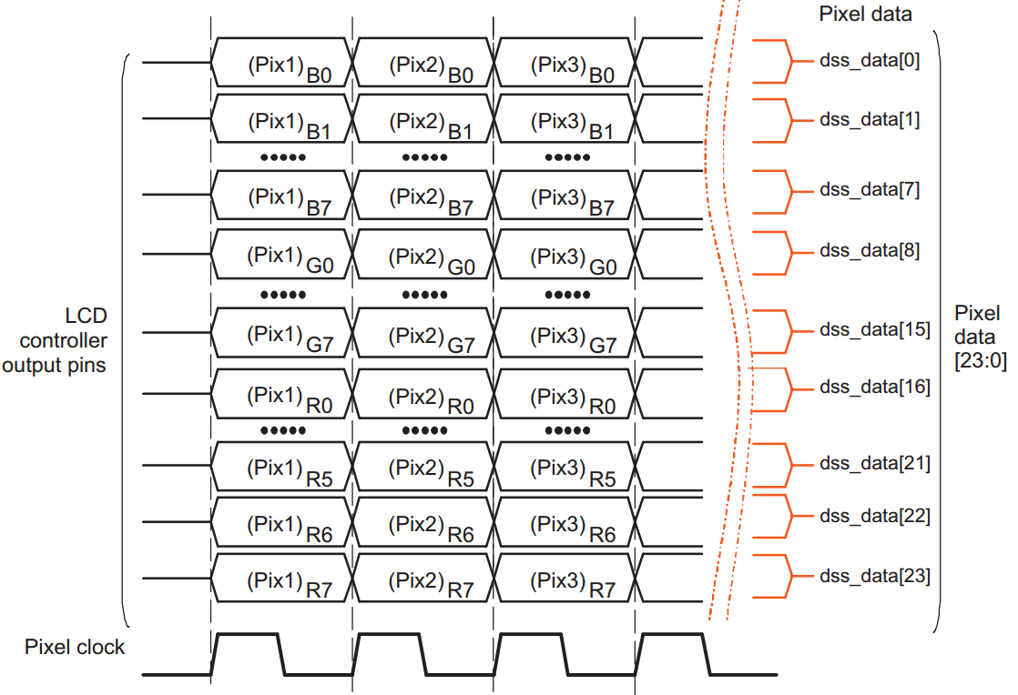
DSS 简介——LCD Output and Data Format
LCD Pixel Data Color24 Active Matrix
广州创龙电子科技有限公司
20
Notes:
Active matrix technology
有源彩色模式
Active matrix displays bypass the STN dithering logic block and the output FIFO. Each line represents
one pixel.

Slide 21
DSS 简介——Graphics Memory Format
BITMAP 1-BPP data memory organization (CLUT) (little endian)
BITMAP 1-BPP data memory organization (CLUT) (big endian)
广州创龙电子科技有限公司
21
Notes:
24-BPP：24bit per pixel
The supported formats for the graphics layer are CLUT bitmaps (1-, 2-, 4-, and 8-BPP) and true color
bitmaps in RGB formats (12-, 16-, and 24-BPP [packet and nonpacket RGB24]) and in ARGB or RGBA
formats (ARGB 16-, and 32-BPP, and RGBA 32-BPP) 。

Slide 22
DSS 简介——Graphics Memory Format
RGB 12-BPP data memory organization (little endian)
RGB 16-BPP data memory organization (little endian)
RGB 24-BPP data memory organization (little or big endian)
广州创龙电子科技有限公司
22
Notes:
24-BPP：24bit per pixel
具体查看TRM 13.3.3.2.1 Graphics Memory Format

Slide 23
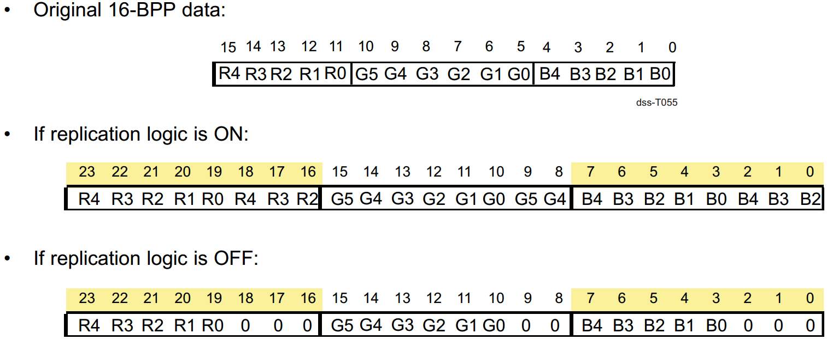
DSS 简介——Replication Logic
广州创龙电子科技有限公司
23
Notes:
颜色补偿
The replication logic increases the color depth of the graphics and video encoded pixels (from true color
RGB 12-, and 16-BPP to 24-BPP).

Slide 24
03
DSS 驱动配置
第 3 部分

Slide 25
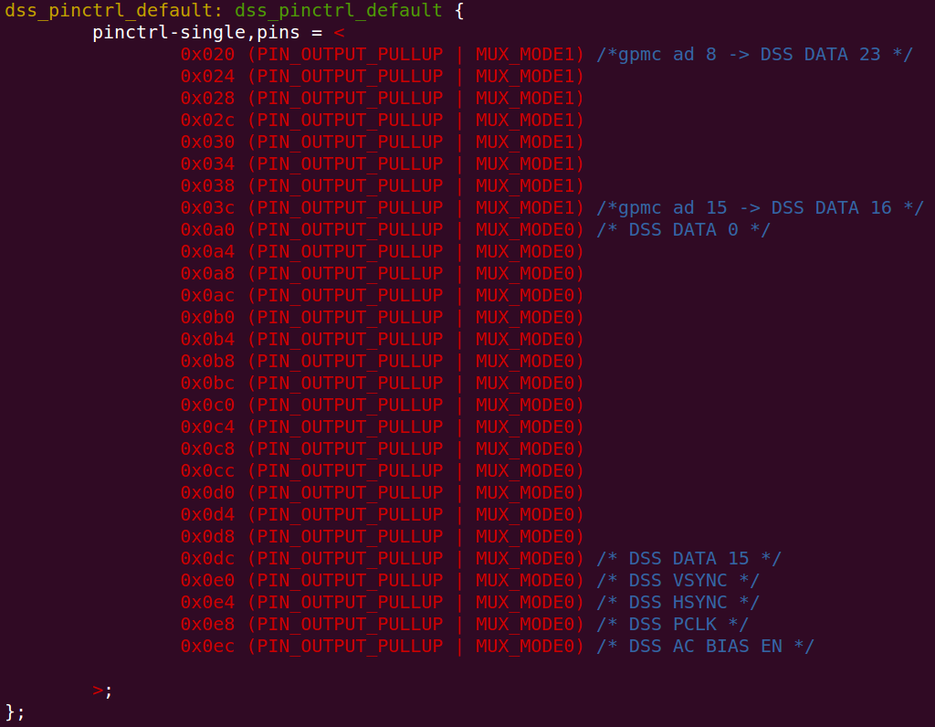
DSS 驱动配置
1. DSS pinmux
广州创龙电子科技有限公司
25

Slide 26
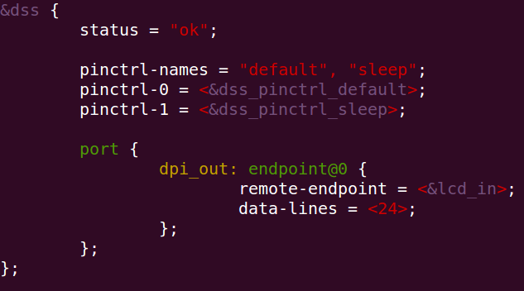
DSS 驱动配置
2. 增加DSS节点
广州创龙电子科技有限公司
26

Slide 27
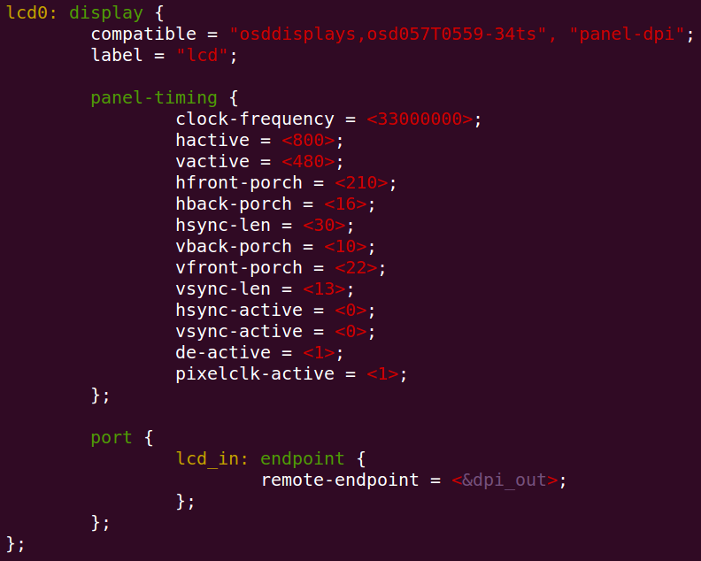
DSS 驱动配置
3. 增加LCD参数相关的节点
广州创龙电子科技有限公司
27
Notes:
每个参数对应lcd的手册来改。
"panel-timing" 的参数说明在 (Documentation/devicetree/bindings/video/display-timing.txt)

Slide 28
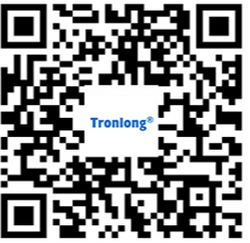
广州创龙电子科技有限公司
谢谢
官网: www.tronlong.com
论坛: 51ele.net
微信公众号:广州创龙

